Slide 1
О состоянии профессиональной заболеваемости в Самарской области.
Новый порядок расследования случаев профессиональных заболеваний работников.
Заместитель начальника отдела надзора по гигиене труда, радиационной гигиене и надзора на транспорте Управления Роспотребнадзора по Самарской области
Соснин Денис Викторович
тел. (846) 337 74 02

Slide 2
Показатели, структура профессиональной заболеваемости в Самарской области в 2018 - 2022 гг.

Slide 3
Показатели профессиональной заболеваемости в Самарской области по видам экономической деятельности в 2020-2022 г.г., на 10 тыс. работающих
Виды экономической деятельности | 2020 | 2021 | 2022
Раздел A Сельское, лесное хозяйство, охота, рыболовство и рыбоводство | 0,54 | 2,6 | 0,49
Раздел B Добыча полезных ископаемых | 1,62 | 2,3 | 4,37
Раздел C Обрабатывающие производства | 1,70 | 2,1 | 1,89
Раздел D Обеспечение электрической энергией, газом и паром; кондиционирование воздуха | 0,66 | 1,0 | 0,75
Раздел H Транспортировка и хранение | 0,63 | 0,5 | 0,22
Раздел Q Деятельность в области здравоохранения и социальных услуг | 5,69 | 7,2 | 2,29
Перечень предприятий на которых регистрировалось наибольшее количество случаев профессиональных заболеваний
г.о. Самара - АО «РКЦ Прогресс» (9,35% случаев), ГБУЗ СО СГКБ № 1 им. Н.И. Пирогова и ГБУЗ СО «СОКБ им. В.Д. Середавина» (по 7,48% случаев), ПАО «ОДК-Кузнецов» и АО «ГК Электрощит - ТМ Самара» (по 5,61% случаев), ПАО «Кузнецов» (2,80%); в г. Тольятти - ГБУЗ СО «ТГКБ № 5» (4,67%), ОАО «Волгоцеммаш» (1,87%); ГБУЗ СО «Новокуйбышевская центральная городская больница» (2,80%).
г.о. Самара – АО «Арконик СМЗ» (12,5% случаев), АО «РКЦ Прогресс» (5,88% случаев), ПАО «ОДК-Кузнецов» (4,41% случаев), ФГБОУ ВО СамГМУ Минздрава России (2,94% случаев), в г.Тольятти – ГБУЗ СО «Тольятинская станция скорой медицинской помощи» (2,94%), ГБУЗ СО «ТГКБ №5» (2,21%).
в г.о. Самара:
ПАО «ОДК-Кузнецов» (16,0% от всех зарегистрированных случаев), АО «Арконик СМЗ» (13,2% случаев), АО «РКЦ Прогресс» (6,6% случаев), АО "СОКСКОЕ КАРЬЕРОУПРАВЛЕНИЕ" (3,8% случаев),
в г.Тольятти: АО"ВОЛГОЦЕММАШ" (3,8%).
2020
2021
2022

Slide 4
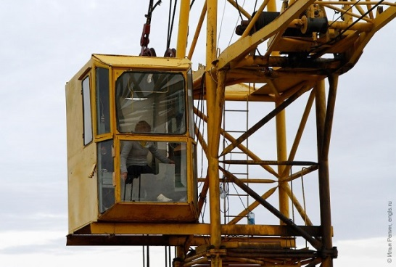
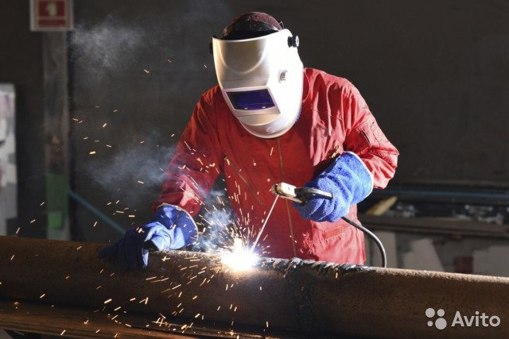
ПРОФЕССИОНАЛЬНЫЙ СОСТАВ ПОСТРАДАВШИХ
В САМАРСКОЙ ОБЛАСТИ В 2022 г.
Мужчины:
слесари различного профиля | 22,4%
электрогазосварщики | 17,1%
врачи | 6,6%
в
Женщины:
медсестры | 36,7%
врачи | 20,0%
крановщицы | 16,7%
Профессиональная патология регистрировалась у лиц, в возрасте старше 55 лет (78,3%), из них у мужчин – 39,5%, у женщин – 73,3%.
91,5% от всех зарегистрированных случаев - хронические формы профессиональных заболеваний .

Slide 5
Постановление Правительства РФ от 05.07.2022 № 1206 «О порядке расследования и учета случаев профессиональных заболеваний работников» (начало действия документа - 01.03.2023)
При установлении работнику предварительного диагноза профессионального заболевания - медицинская организация обязана в течение суток (при остром ПЗ) направить извещение об установлении указанного предварительного диагноза в органы государственного санитарно-эпидемиологического контроля (надзора) и работодателю. Работодатель направляет сведения, необходимые для составления санитарно-гигиенической характеристики условий труда работника, в орган государственного санитарно-эпидемиологического контроля (надзора) в течение суток (при остром ПЗ) со дня, следующего за днем получения извещения об установлении работнику предварительного диагноза (п.4 Постановления).
При установлении предварительного диагноза - хроническое профессиональное заболевание извещение об установлении работнику указанного предварительного диагноза направляется медицинской организацией в течение 3 рабочих дней со дня установления этого предварительного диагноза в орган государственного санитарно-эпидемиологического контроля (надзора) и работодателю (п.8 Постановления). Работодатель направляет сведения, необходимые для составления санитарно-гигиенической характеристики условий труда работника, в орган государственного санитарно-эпидемиологического контроля (надзора) в течение 7 рабочих дней со дня, следующего за днем получения извещения (п.9 Постановления).

Slide 6
Постановление Правительства РФ от 05.07.2022 N 1206
В случае если при выяснении обстоятельств и причин возникновения заболевания установлен факт осуществления работником профессиональной деятельности во вредных и опасных условиях труда на предыдущих местах работы, вклад данных периодов работы в возникновение профессионального заболевания отражается в санитарно-гигиенической характеристике условий труда. Методика оценки вклада периодов работы во вредных и опасных условиях труда на предыдущих местах работы устанавливается Министерством здравоохранения Российской Федерации (п.4 Постановления).
Работодатель в течение 10 рабочих дней со дня получения извещения о заключительном диагнозе образует комиссию, возглавляемую руководителем (заместителем руководителя) органа государственного санитарно-эпидемиологического контроля (надзора). В состав комиссии входят:
представитель работодателя,
специалист по охране труда,
представитель центра профессиональной патологии, установившего заключительный диагноз ,
представитель выборного органа первичной профсоюзной организации или иного уполномоченного работниками представительного органа (при наличии)
страховщика (по согласованию).
В состав комиссии также включаются с их согласия представители работодателей по прежним местам работы работника во вредных и опасных условиях труда (п. 15 Постановления).
Комиссия обязана завершить расследование в течение 30 рабочих дней со дня своего создания (п. 17 Постановления). В случае необходимости при работе с архивными документами и материалами, а также при проведении лабораторно-инструментальных и гигиенических исследований срок расследования может быть увеличен, но не более чем на 30 рабочих дней.

Slide 7
БЛАГОДАРЮ ЗА ВНИМАНИЕ !

